Slide 1




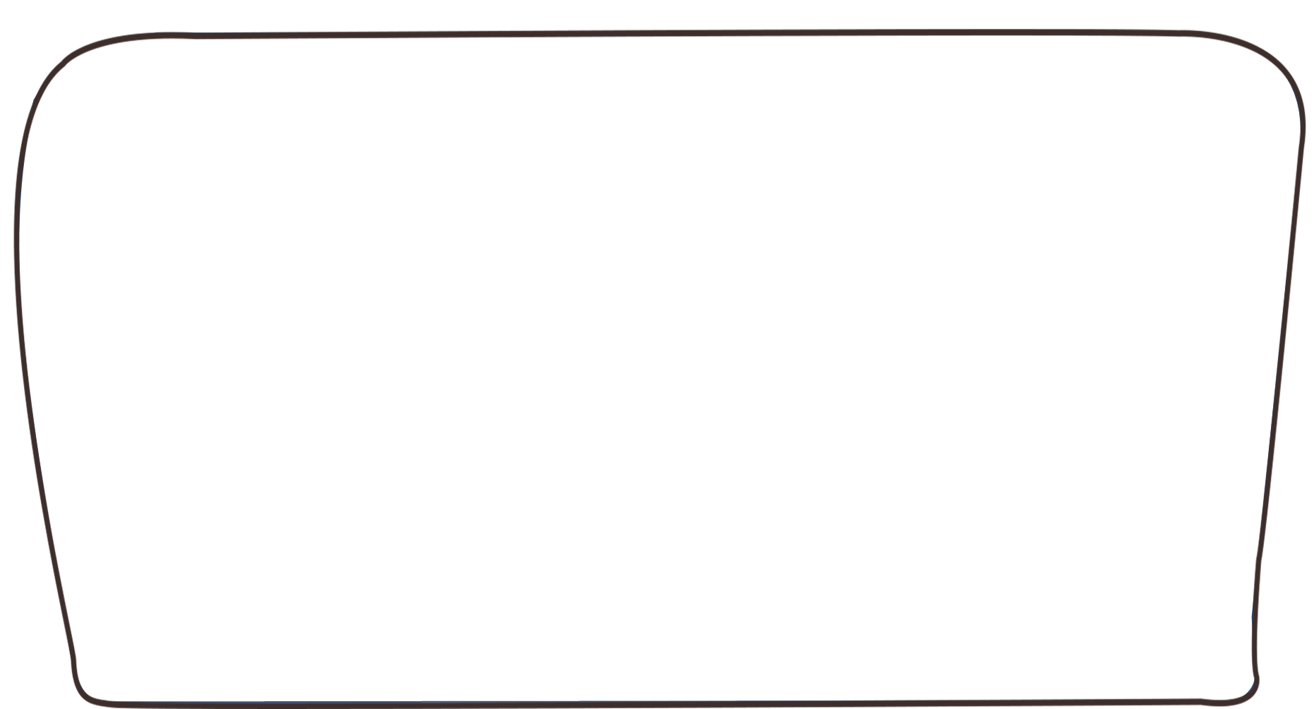





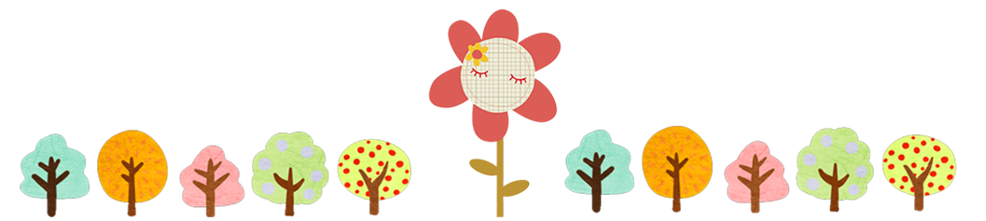
(Tiết 2)

Slide 2





Slide 3


Slide 4
(Tiết 2)

Slide 5


Slide 6
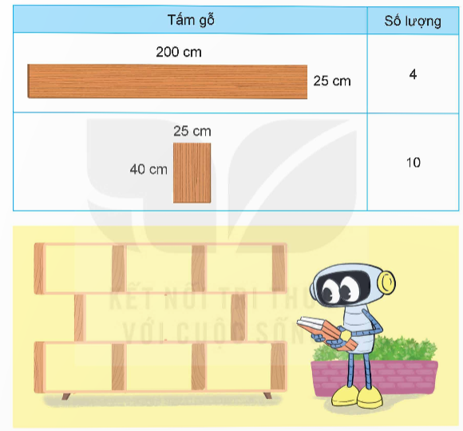
1
Các bạn lớp 5A lên kế hoạch làm giá sách của lớp. Các bạn dự định đặt mua các tấm gỗ với kích thước và số lượng như trong bảng dưới đây.
Loại gỗ công nghiệp được chọn có giá 250 000 đồng cho 1 m². Tính số tiền mua gỗ để làm giá sách đó.

Slide 7
Bài giải:
Diện tích 4 tấm gỗ dài là:
200 × 25 × 4 = 20 000 (cm²)
Diện tích 1 tấm gỗ ngắn là:
40 × 25 = 1 000 (cm²)
Diện tích 10 tấm gỗ ngắn là:
1 000 × 10 = 10 000 (cm²)
Diện tích tất cả số gỗ dự định mua là:
20 000 + 10 000 = 30 000 (cm²)
Đổi: 30 000 cm² = 3 m²
Số tiền mua gỗ làm giá sách là:
250 000 × 3 = 750 000 (đồng)
Đáp số: 750 000 đồng

Slide 8
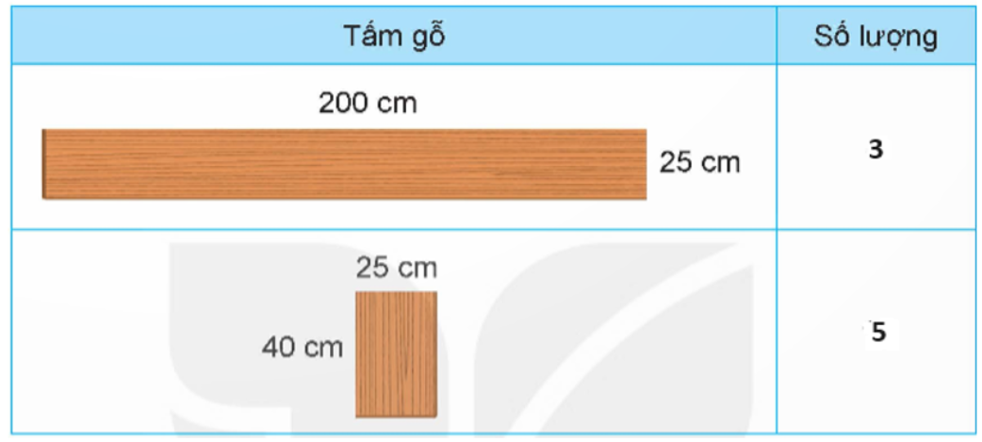
2
Hãy thiết kế giá sách của lớp em. Tính số tiền mua gỗ làm chiếc giá sách đó nếu loại gỗ công nghiệp được chọn có giá 250 000 đồng cho 1 m².
Giá sách lớp em cần dùng những tấm gỗ như sau:

Slide 9
Bài giải:
Diện tích 3 tấm gỗ dài là:
200 × 25 × 3 = 15 000 (cm²)
Diện tích 1 tấm gỗ ngắn là:
40 × 25 = 1 000 (cm²)
Diện tích 5 tấm gỗ ngắn là:
1 000 × 5 = 5 000 (cm²)
Diện tích tất cả số gỗ dự định mua là:
15 000 + 5 000 = 20 000 (cm²)
Đổi: 20 000 cm² = 2 m²
Số tiền mua gỗ làm giá sách là:
250 000 × 2 = 500 000 (đồng)
Đáp số: 500 000 đồng

Slide 10

Về nhà:
Chuẩn bị bài 18

Slide 11


